Slide 1
공지
11월 14일
2개 주차가 동시 진행
1. 타이머, PWM
2. DMA

Slide 2
공지
11월 14일 예비 발표 준비 내용 1 (4조)
Timer에 관하여 자세하게
STM32의 Timer 종류 및 각각의 기능
STM32의 Timer 회로 및 동작 방법
TIM2에 설정한 interrupt가 언제 발생하는지?
분주 계산 방법에 관하여
PWM에 대하여

Slide 3
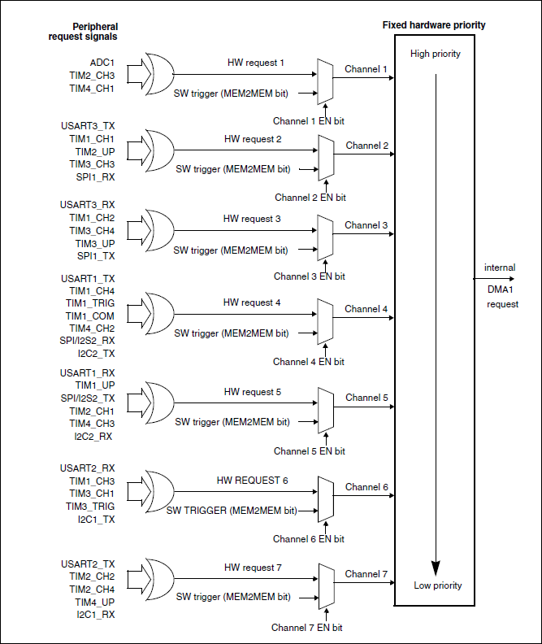
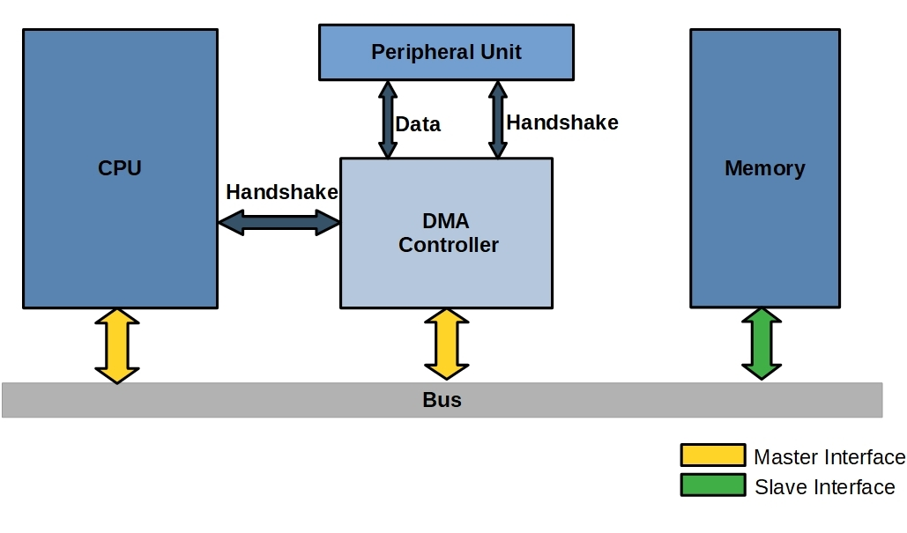
Direct Memory Access
11월 14일 예비 발표 준비 내용 2 (9조)
DMA (Direct Memory Access)
DMA 정의, 동작 방법, 효과
보드에서의 DMA 동작 및 사용 방법
실험 방법
see stm32f10x_dma.c and stm32f10x_dma.h

Slide 4

임베디드 시스템 설계 및 실험 004 분반 LCD 및 ADC
조교
나상진sktkdwls1222@pusan.ac.kr

Slide 5
실험 목적
실험 내용
실험 과정
실험 주의사항
실험 미션

Slide 6
실험 목적

Slide 7
실험 목적
LCD 및 ADC
TFT-LCD의 원리와 동작 방법에 대한 이해
TFT-LCD 라이브러리 작성과 이해
TFT-LCD Touch 동작 제어
ADC 개념 이해
조도 센서 사용 방법 학습

Slide 8
2. 실험 내용
2-1. TFT-LCD에 text 출력

Slide 9
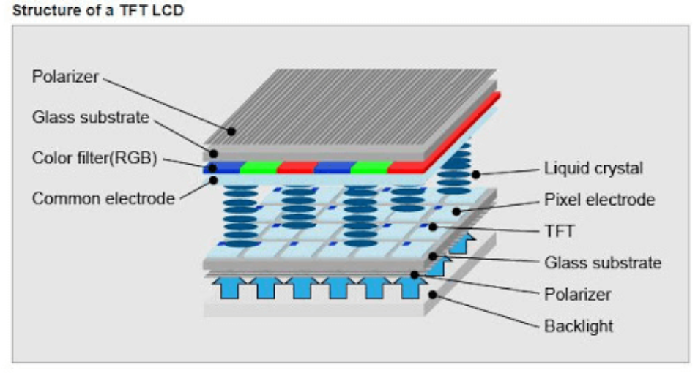
TFT-LCD
TFT-LCD(Thin Film Transistor Liquid Crystal Display)?
“초 박막 액정표시장치”
액정과 박막 트랜지스터(TFT)를 사용해 전자 기기 화면에 이미지를 표시하는 기술
주로 스마트폰, 모니터 등 디스플레이 장치에 사용됨
구성 요소
백라이트 유닛
LCD 자체는 빛을 내지 않기 때문에 뒤에서 빛을 비춰주는 광원이 필요
백라이트 유닛은 LCD 뒤에서 빛을 공급해 화면이 잘 보이도록 함
편광판(Polarizer)
빛의 특정 방향만 통과시키는 필터로 액정의 상태 변화에 따라 빛의 양을 조절하여 화면에 정보를 표현하는데 사용
TFT 기판
픽셀을 개별적으로 제어하기 위한 회로
액정(Liquid Crystal)
액체와 고체의 중간 상태를 가진 물질로, 전기 신호에 따라 상태를 바꾸면서 빛의 투과량 조절
RGB 컬러 필터
RGB픽셀이 코팅된 필터로, 각각의 픽셀이 빛을 통과하면서 컬러 화면 형성

Slide 10
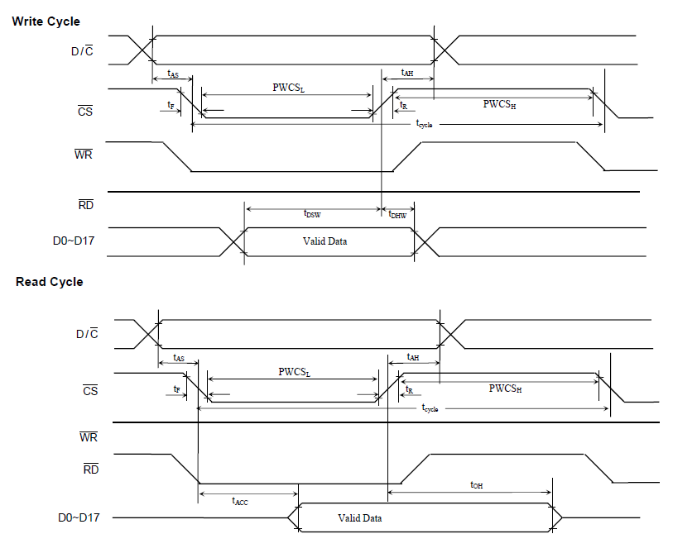
Timing Diagram
Timing Diagram
TFT-LCD에 데이터를 쓸 때 쓰기 신호, 데이터 신호 등 신호 간의 순서와 시간 차이를 맞춰야 작동
Timing Diagram: 이러한 신호들이 시스템에서 시간에 따라 어떻게 변화하는지 시각적으로 나타낸 그래프
Write Cycle: 마이크로 컨트롤러가 LCD로 데이터를 전달할 때 필요한 신호와 타이밍을 정의한 주기
D/C: Data/Command 구분 신호
MCU가 LCD에 데이터를 전송할지(high) 또는 LCD에 동작을 제어함을 알릴지(low) 설정

Slide 11
Timing Diagram
Timing Diagram
Write Cycle: 마이크로 컨트롤러가 LCD로 데이터를 전달할 때 필요한 신호와 타이밍을 정의한 주기
CS: CS(Chip Select) 신호가 활성화(low)되어야 LCD가 MCU의 명령을 받을 준비를 함. 비활성화(high) 상태라면 LCD는 외부 명령을 무시
WR: low 상태가 되면 Write 작업이 시작되고, 이때 MCU는 데이터를 LCD에 전달할 수 있음. 신호가 high 상태로 돌아가면 작업이 완료.
D0~D17(데이터 라인): 실제 LCD에 기록할 데이터가 전송됨

Slide 12
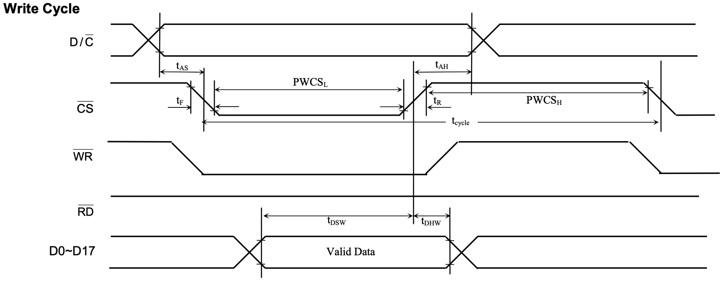
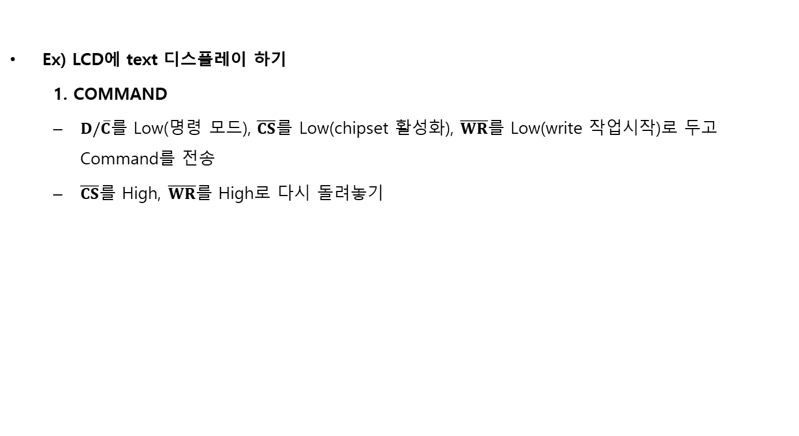
Timing Diagram
Ex) LCD에 text 디스플레이 하기
1. COMMAND
$D/\overline{C}$를 Low(명령 모드), $\overline{CS}$를 Low(chipset 활성화), $\overline{WR}$를 Low(write 작업시작)로 두고 Command를 전송
$\overline{CS}$를 High, $\overline{WR}$를 High로 다시 돌려놓기
Timing Diagram

Slide 13
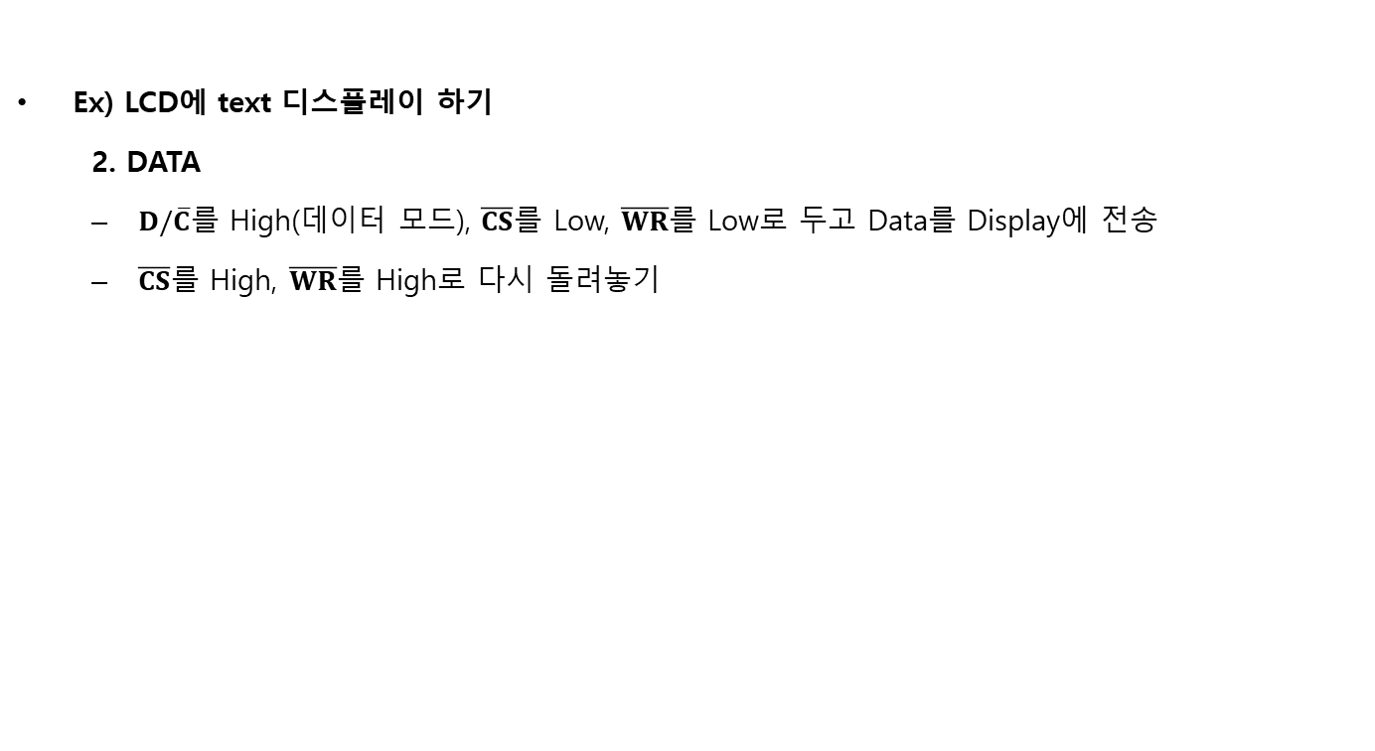
Timing Diagram
Ex) LCD에 text 디스플레이 하기
2. DATA
$D/\overline{C}$를 High(데이터 모드), $\overline{CS}$를 Low, $\overline{WR}$를 Low로 두고 Data를 Display에 전송
$\overline{CS}$를 High, $\overline{WR}$를 High로 다시 돌려놓기
Timing Diagram

Slide 14
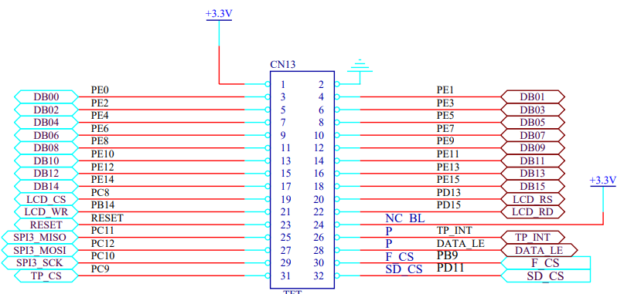
Timing Diagram
TFT – LCD Pin 맵
핀 맵을 참고하여 각 신호를 인가할 핀 번호를 알 수 있음
D/C 신호는 RS에 해당
Data line은 DB(port E)에 해당
Timing Diagram

Slide 15
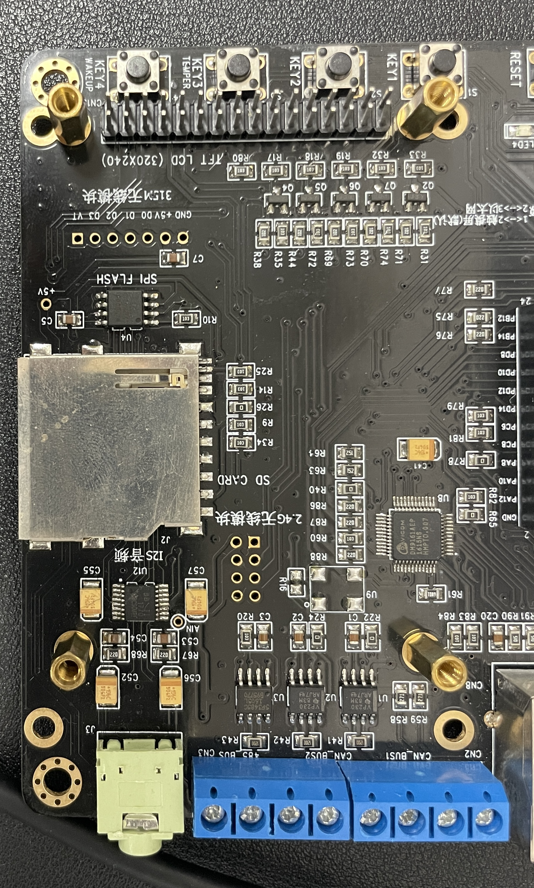
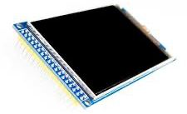
TFT-LCD 연결
TFT-LCD 연결
[TFT-LCD 모듈]

Slide 16
2. 실험 내용
2-2. TFT-LCD에 ADC를 통해 조도 센서 값 출력

Slide 17
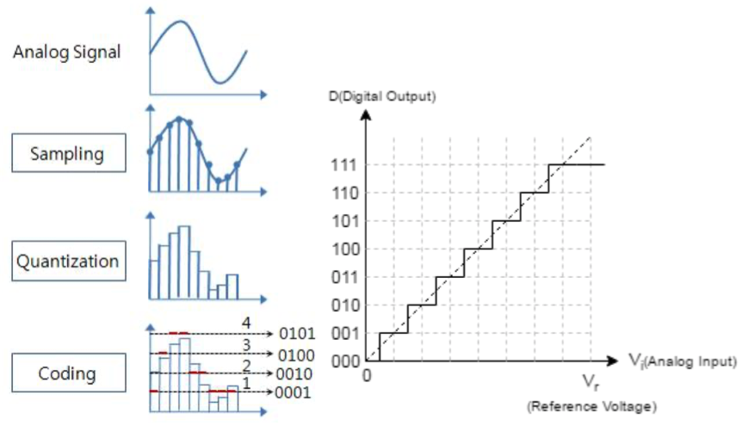
ADC(Analog to Digital Converter)
ADC(Analog to Digital Converter)
아날로그 신호를 디지털 값으로 변환하는 converter
변환 과정
표본화(Sampling): 아날로그 신호의 값을 일정한 간격으로 추출하여 샘플링
양자화(Quantization): 샘플링한 값들을 일정한 레벨로 구분하여 단계별로 표현
부호화(Coding): 양자화된 각 레벨 값을 이진수로 변환하여 디지털 형태로 나타냄

Slide 18
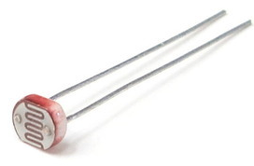
조도센서
조도센서
주변의 밝기를 측정하는 센서
빛의 양이 많을 때는 저항이 낮아지고, 빛이 적을 때는 저항이 높아짐
이 저항의 변화는 아날로그 신호로 나타나며, ADC를 통해 디지털 신호로 변환되어 MCU에서 처리됨
MCU는 ADC에서 변환된 디지털 값을 받아, 이를 LCD에 출력

Slide 19
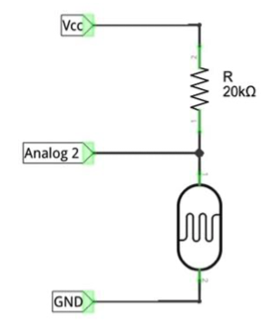
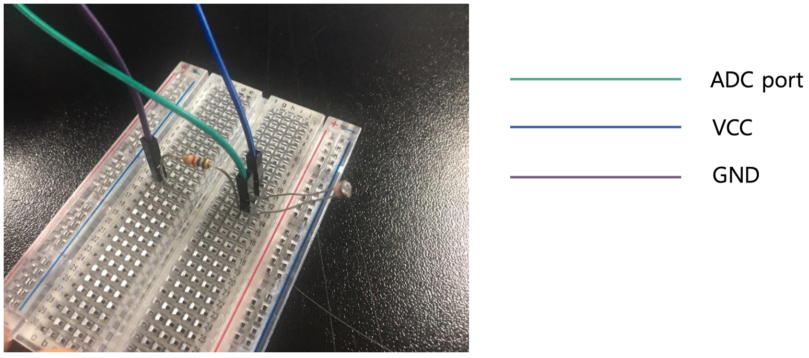

조도센서 회로 연결
조도센서 회로 연결
조도 센서와 저항을 직렬로 연결하여 전압 분배 회로를 구성
조도 센서의 저항 변화에 따라 ADC 포트로 전달되는 전압이 변화(V=IR)
ADC포트로 전달된 아날로그 전압은 디지털 신호로 변환됨
[회로도]

Slide 20
3. 실험 과정

Slide 21
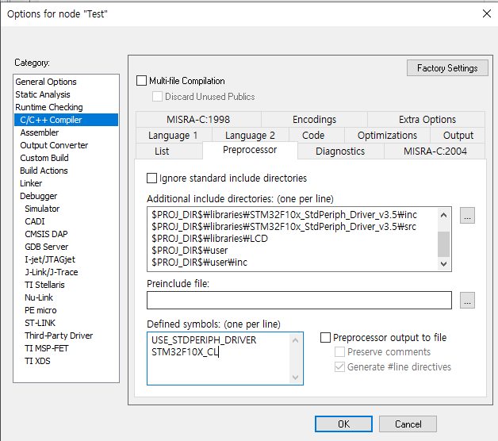
실험 과정
LCD 라이브러리
LCD 라이브러리 등록
font.h, lcd.c, lcd.h, touch.c, touch.h
Libraries 폴더 밑에 LCD 폴더 생성 후 위 5개 라이브러리 파일 추가
프로젝트 옵션 – C/C++ Compiler – Preprocessor
생성한 LCD 라이브러리 폴더 경로 추가

Slide 22
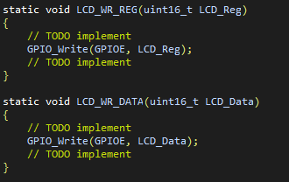
실험 과정
LCD 라이브러리 코드
LCD 라이브러리의 Write 관련 코드
pin맵 참고하여 라이브러리(lcd.c) TODO 부분 완성
Notes:
명령 레지스터를 쓰는거랑 데이터를 쓰는 거랑 뭔 차이야
명령 레지스터 쓰기는 LCD의 동작과 설정을 제어하기 위한 명령을 전달하는 것이고, LCD는 이 명령에 따라 동작을 변경합니다.
데이터 쓰기는 LCD에 화면에 실제로 표시할 정보를 전달하는 것으로, LCD는 이 데이터를 화면에 렌더링하여 사용자에게 보여줍니다.

Slide 23
실험 내용
Main 코드 작성 시 참고
#include "stm32f10x.h"
#include "core_cm3.h"
#include "misc.h"
#include "stm32f10x_gpio.h"
#include "stm32f10x_rcc.h"
#include "stm32f10x_usart.h"
#include "stm32f10x_adc.h"
#include "lcd.h"
#include "touch.h"
//색상 배열 정의
Int color[12] = {WHITE,CYAN,BLUE,RED,MAGENTA,LGRAY,GREEN,YELLOW,BROWN,BRRED,GRAY};
Int main() {
// LCD 관련 설정은 LCD_Init에 구현되어 있으므로 여기서 할 필요 없음
SystemInit();
RCC_Configure();
GPIO_Configure();
ADC_Configure();
NVIC_Configure();
// ------------------------------------
LCD_Init();
Touch_Configuration();
Touch_Adjust();
LCD_Clear(WHITE);
while(1){
// TODO : LCD 값 출력 및 터치 좌표 읽기
}
}
// ADC 구조체 관련 코드
// ADC 값 읽기는 인터럽트 이용
uint16_t value -> 센서값 전역 변수 설정
ADC1사용
// ADC 설정 함수 안에서 사용될 함수 (레퍼런스 참조)
ADC_Init
ADC_RegularChannelConfig
ADC_ITConfig
ADC_Cmd
ADC_ResetCalibration
While(ADC_GetResetCalibrationStatus)->while 사용하여 체크
ADC_StartCalibration
While(ADC_GetCalibrationStatus) ->while 사용하여 체크
ADC_SoftwareStartConvCmd
-----------
// handler 콜백 함수 안에서
ADC_GetITStatus->체크
value = ADC_GetConversionValue(ADC1);
ADC_ClearITPendingBit

Slide 24
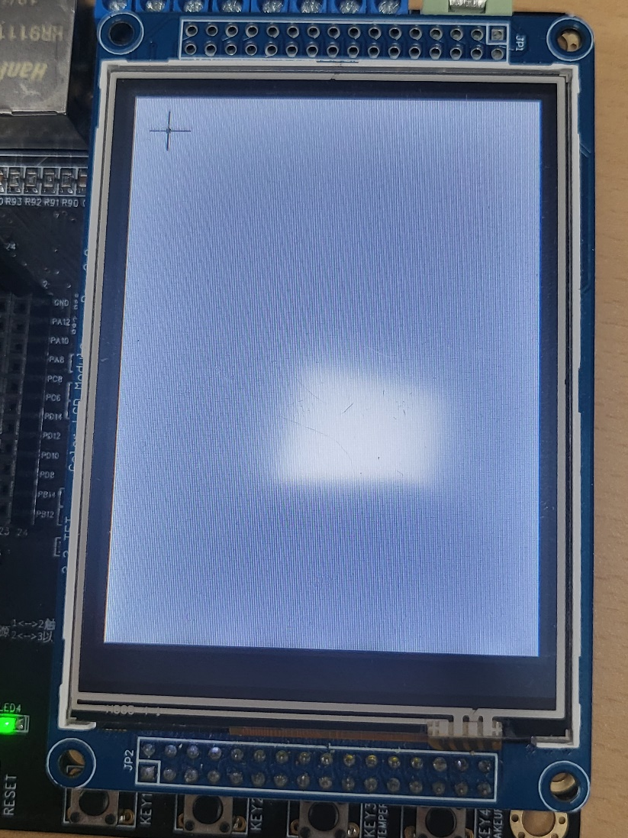
실험 내용
LCD Adjust (Calibration)
초기 부팅시 LCD 터치에 대한 조정이 필요
십자가 정중앙을 클릭하여 조정
4개의 모서리에 대해 진행
화면이 켜질때 까지 반복 조정 수행

Slide 25
4. 실험 주의사항

Slide 26
실험 주의사항
실험 장비들을 연결 및 분리할 때 반드시 모든 전원을 끄고 연결해주세요.
장비사용시 충격이 가해지지 않도록 주의해주세요.
자리는 항상 깔끔하게 유지하고 반드시 정리 후 퇴실해주세요.
실험 소스 코드와 프로젝트 폴더는 백업 후 반드시 삭제해주세요.
장비 관리, 뒷정리가 제대로 되지 않을 경우 해당 조에게 감점이 주어집니다.
동작 중 케이블 절대 뽑지말것
보드는 전원으로 USBPort나 어댑터(5V,1A)를 사용할것 (5V 5A 어댑터(비슷하게 생김)와 혼동하지 말 것, 사용시 보드가 타버림 -> 감점)
디버깅 모드 중에 보드 전원을 끄거나 연결 케이블을 분리하지 말 것!!!
->지켜지지 않을 시 해당 조 감점

Slide 27
5. 실험 미션

Slide 28
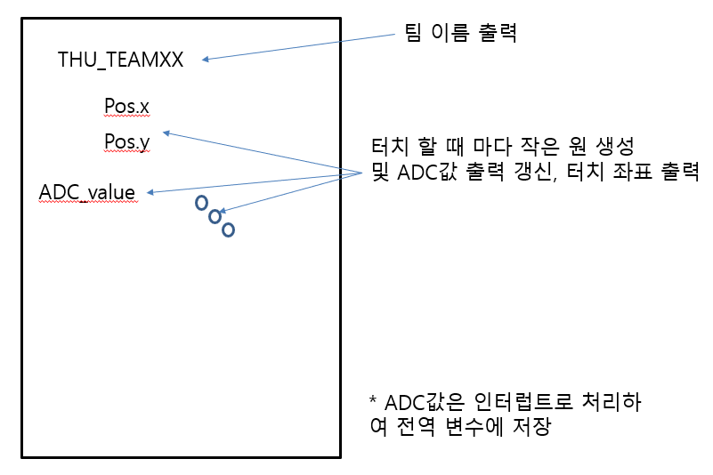

실험미션
미션 ! 별도 미션지 참고
LCD 출력 업데이트는 터치 때만 되면 됩니다 (실시간으로 계속 바뀔 필요 없음)
실험 검사
오늘 검사 받을 수 있는 조는 오늘 받고 못 받는 조는 따로 미션 수행 후 다음 주 수업 시작할 때 검사
이번 주 실험 결과 보고서 및 소스 코드 및 실험 동작 영상
이론부터 실습까지 전반적인 내용을 포함하도록 작성
다음 실험시간 전까지 PLATO 제출 (보고서와 동작영상)
나가실 때, 만드신 코드 및 프로젝트 폴더는 모두 백업하시고 삭제해주세요.
다른 분반 파일은 만지지 마시고 조교에게 알려주세요.
자리 정리정돈 안 되어 있으면 감점합니다!!!

